Slide 1
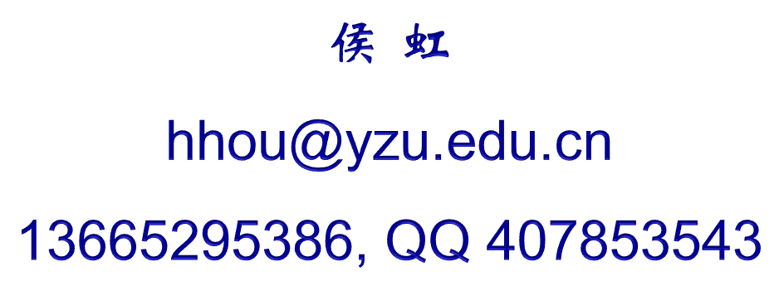
Organic Chemistry
Chapter 11 取代羧酸

Slide 2
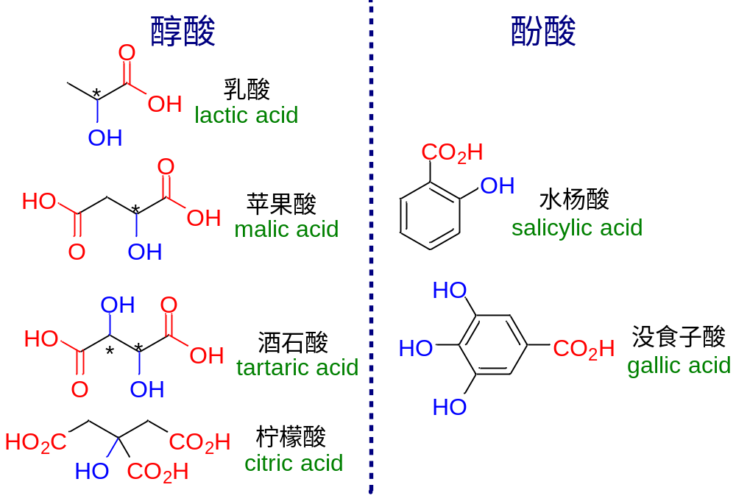
11.1 羟基酸
分类与命名

Slide 3
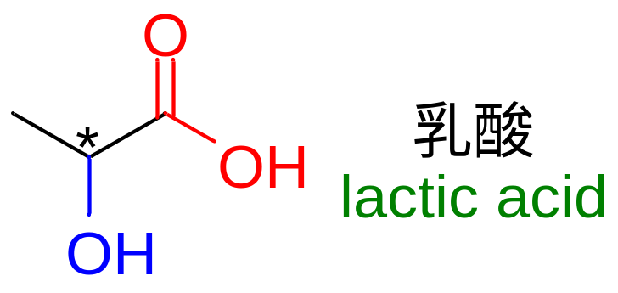
重要醇酸
在氧气充足的肌肉细胞中乳酸可以被氧化为丙酮酸，然后直接用来作为三羧酸循环的燃料。
乳杆菌属的细菌也可以进行乳酸发酵。这些细菌可以生活在口内，它们产生的乳酸是导致龋齿的原因。
在医学里乳酸常被用在乳酸林格氏液中。在损伤、手术或烧伤失血后常使用乳酸林格氏液来补充失血。

Slide 4
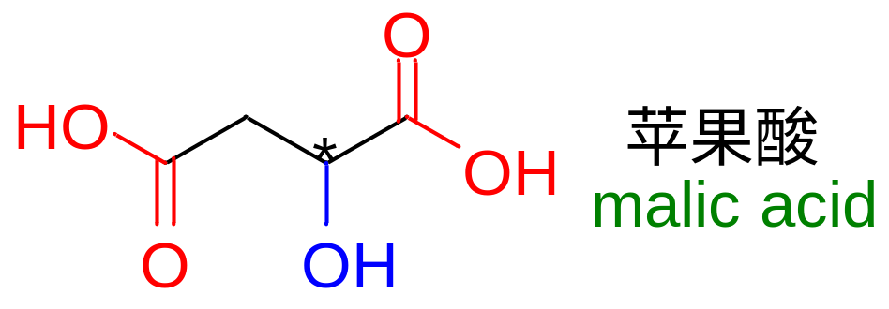
重要醇酸
最常见的是左旋体，L－苹果酸，存在于不成熟的山楂、苹果和葡萄果实的浆汁中。
它是人体内部循环的重要中间产物，易被人体吸收。
作为性能优异的食品添加剂和功能性食品广泛应用于食品、化妆品、医疗和保健品等领域。

Slide 5
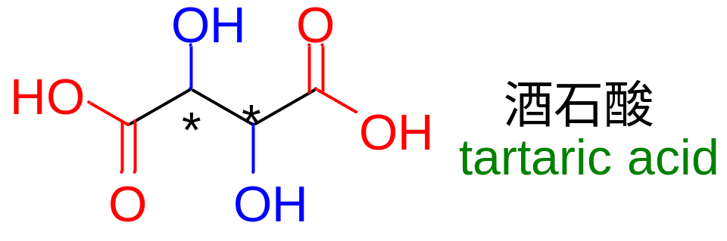
重要醇酸
右旋酒石酸存在于果汁中，常用葡萄糖发酵来制取。左旋酒石酸存在于马里的羊蹄甲的果实和树叶中。
酒石酸可用于食品工业，如制造饮料。
酒石酸可作金属表面的清洗剂和抛光剂。
酒石酸钾钠又称为罗谢尔盐，可配制斐林试剂，还可做医药上的缓泻剂和利尿剂。
酒石酸锑钾为呕吐剂，又称吐酒石，并可治疗日本血吸虫病。

Slide 6
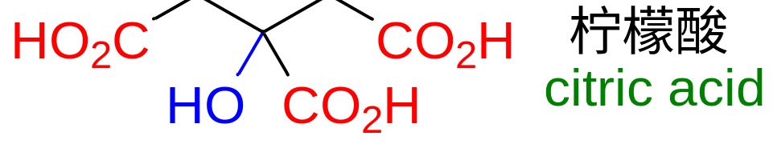
重要醇酸
天然的柠檬酸存在于植物如柠檬、柑橘、菠萝等果实和动物的骨骼、肌肉、血液中
柠檬酸主要用作酸味剂、增溶剂、缓冲剂、抗氧化剂等。
柠檬酸还有抑制细菌、促进蔗糖转化等作用。
柠檬酸还具有螯合作用，能够清除某些有害金属。
柠檬酸能够防止因酶催化和金属催化引起的氧化作用，从而阻止速冻水果变色变味。

Slide 7
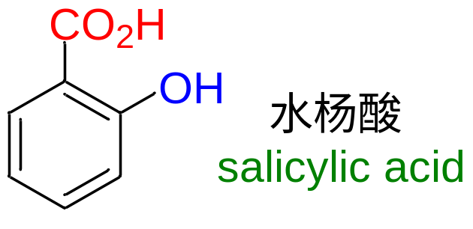
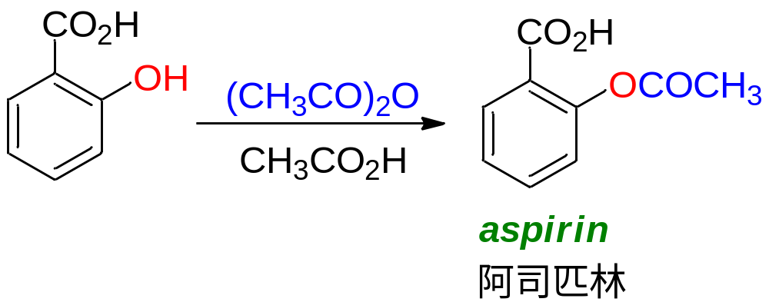
重要酚酸
阿司匹林是一种历史悠久的解热镇痛药，诞生于1899年3月6日。用于治感冒、发热、头痛、牙痛、关节痛、风湿病，还能抑制血小板聚集，用于预防和治疗缺血性心脏病、心绞痛、心肺梗塞、脑血栓形成。

Slide 8

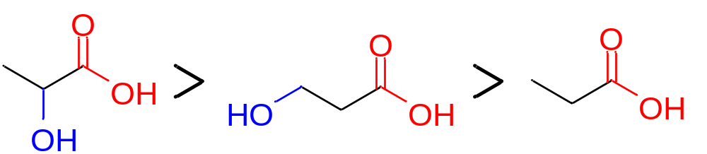
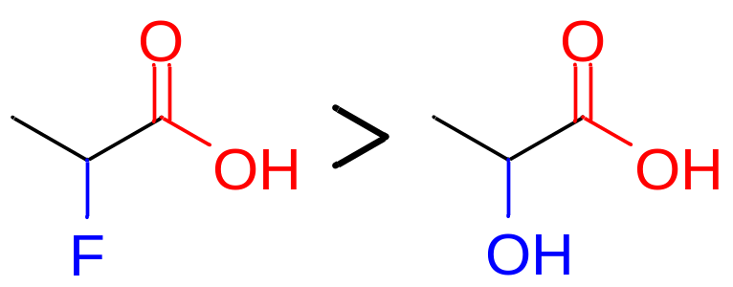
Acidity（酸性）
由于羟基是拉电子基团，醇酸的酸性强于相应羧酸。
由于羟基拉电子效应低于卤素，酸性小于卤代酸。

Slide 9
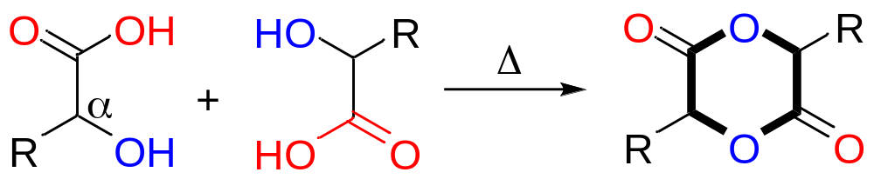
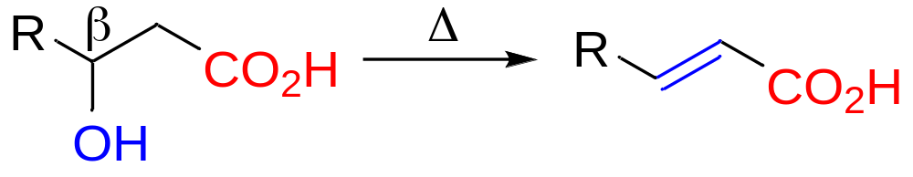
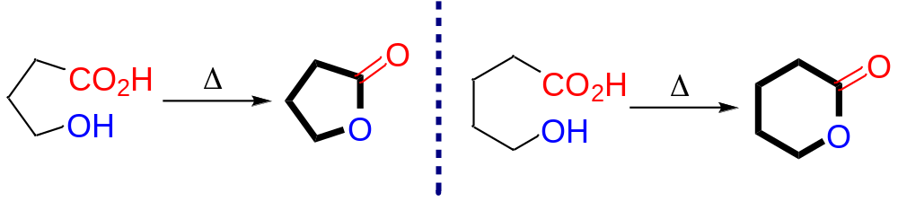
脱水反应
★
α-羟基酸分子间脱水形成交酯
β-羟基酸分子内脱水形成α,β-不饱和酸
δ-, γ-羟基酸分子内脱水形成内酯
相隔更远的羟基酸会发生缩合，生成高分子（polymers）。

Slide 10
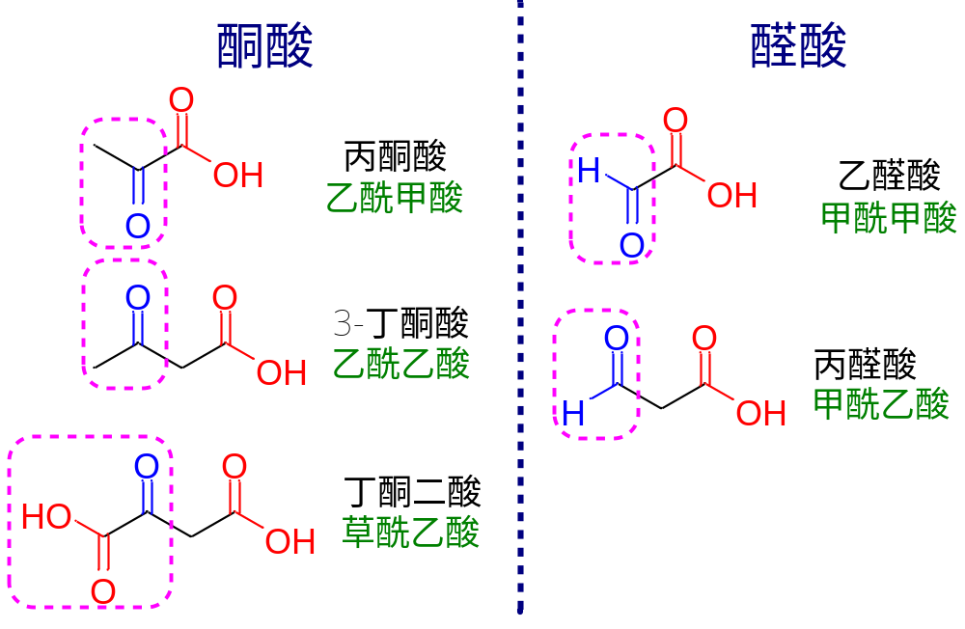
11.2 羰基酸
分类与命名

Slide 11
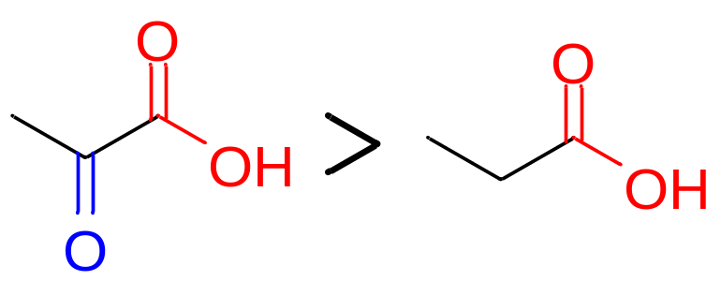
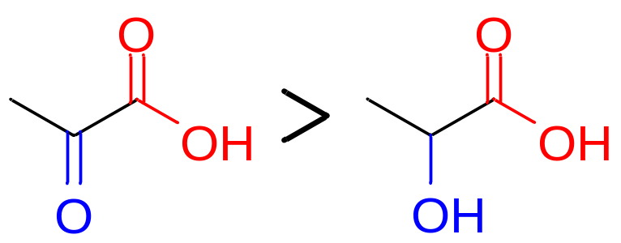
酸性
由于酰基是拉电子基团，羰基酸的酸性强于相应羧酸。
由于羰基拉电子效应高于羟基，酸性大于醇酸。

Slide 12
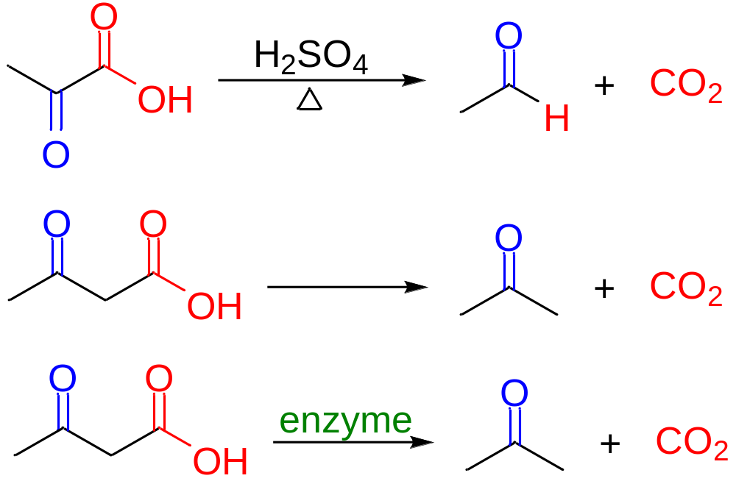
脱羧反应
由于酰基的拉电子效应，羰基酸易脱羧生成醛酮。

Slide 13
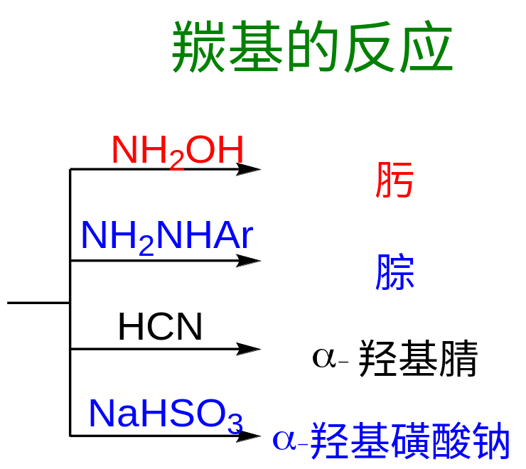
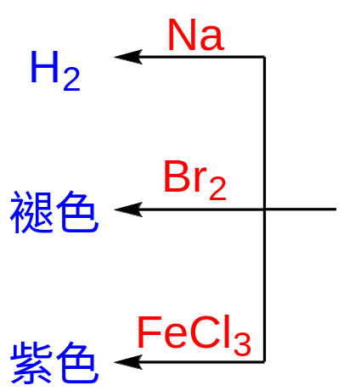
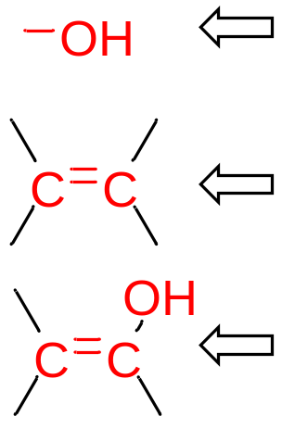
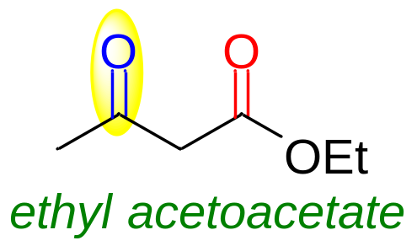
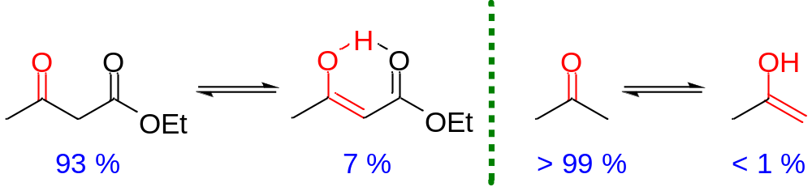
酮式-烯醇式互变异构现象
互变异构
具有分子内氢键
一般的羰基化合物烯醇式含量很低。

Slide 14
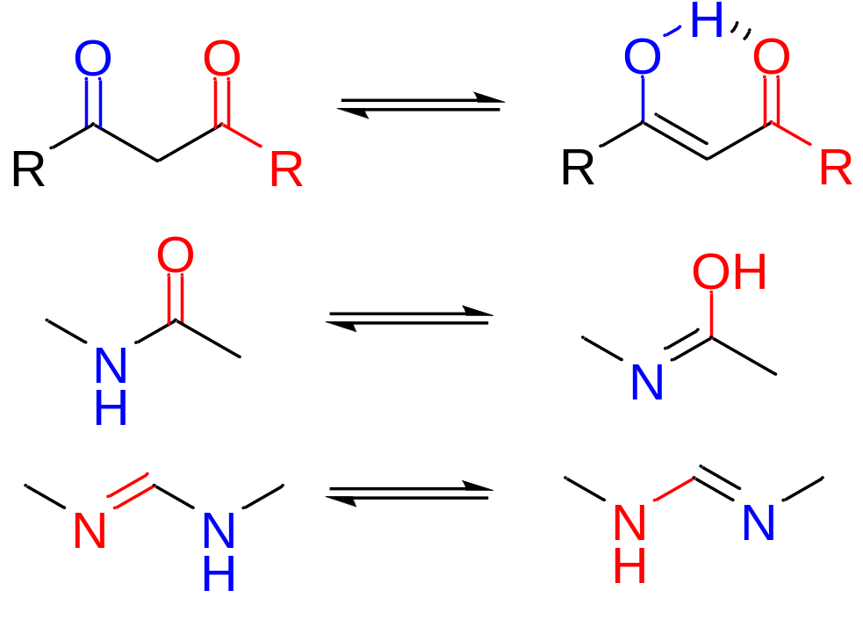
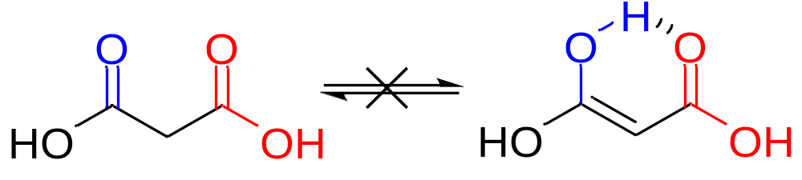
其它具有互变异构现象的结构
羧基的烯醇化比较困难，丙二酸不能转变为烯醇式

